Slide 1
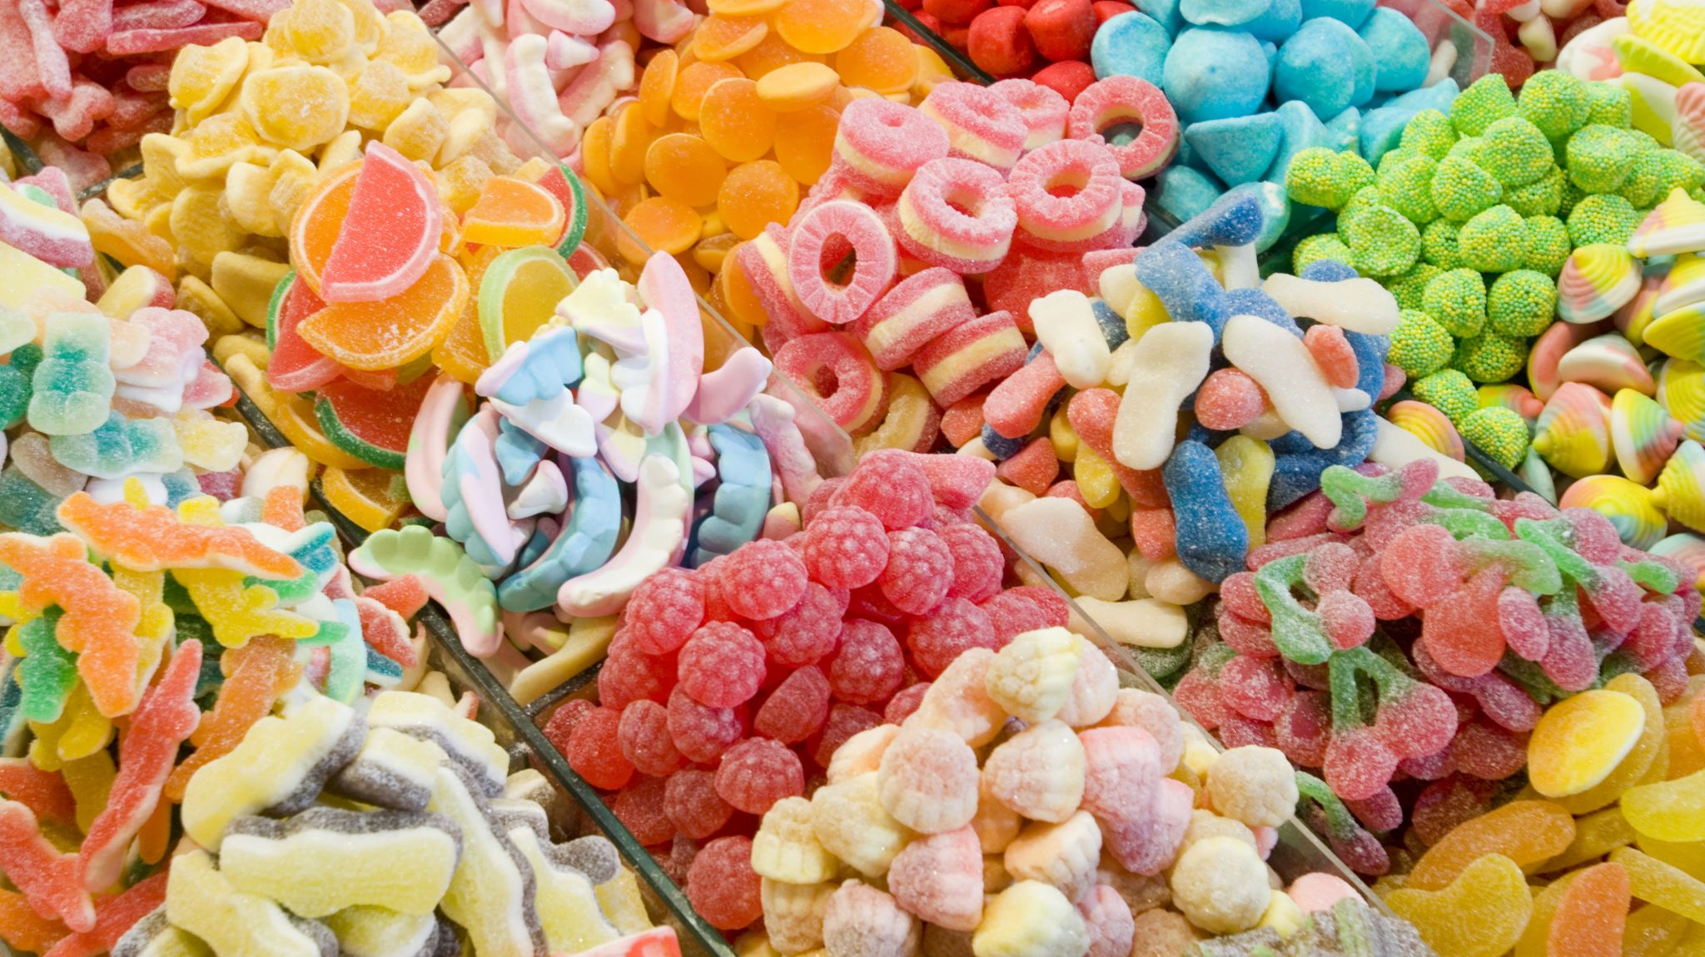
Máquina de Doces

Slide 2

Integrantes
Allana Thayná Santos Pimentel - 824119601
Arthur Muricy Alves Cruz - 8222240753
Gabrielle Araujo Fratoni Segantim - 822231433
Giovanna Fontes da Silva - 823148980
Henrique Gomes Pedroso - 822156636
Leticia Augusto da Silva - 823154786

Slide 3
Tabela de alfabeto de entrada
Símbolo do alfabeto | Ação
1 | Inserção de moeda de R$ 1.
2 | Inserção da nota de R$ 2.
5 | Inserção da nota de R$ 5.
a | Escolha do produto a.
b | Escolha do produto b.
c | Escolha do produto c.
∑ = {1, 2, 5, a. b. c} .

Slide 4
Conjunto de estados possíveis
Estado | Significado
<S0> | Este é o estado inicial. É o estado onde ainda não foram inseridas notas na máquina.
<$1> | Este é o estado em que a máquina deve se encontrar quando o usuário tiver realizado a ação correspondente à inserção de apenas uma moeda de R$ 1,00. Nenhum doce disponível.
<$10+> | Este é o estado em que a máquina deve se encontrar quando o usuário tiver realizado a ação correspondente à inserção de apenas uma moeda de R$ 10,00. Podendo escolher o Doce A, B, e C.
<A> | Este estado será atingido quando o usuário optar pelo Doce A.
<B> | Este estado será atingido quando o usuário optar pelo Doce B.
<C> | Este estado será atingido quando o usuário optar pelo Doce C.
Q = {S0, R$1, R$2, R$3, R$4, R$5, R$6, R$7, R$8,
R$9, R$10+, A, B, C};

Slide 5
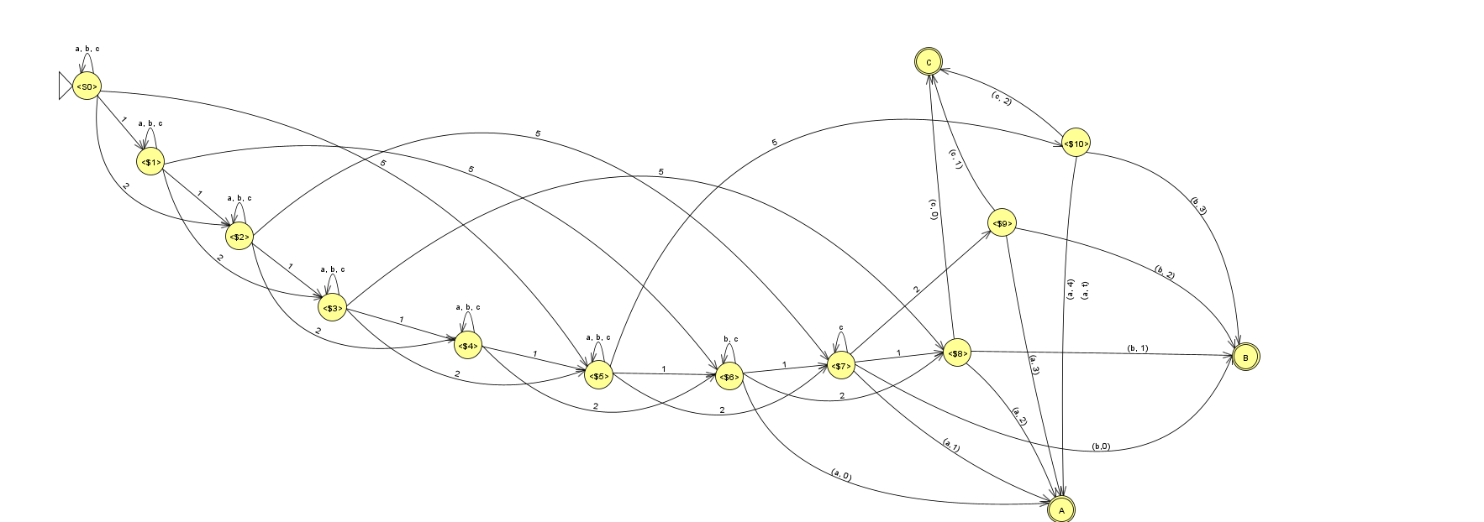
Autômato Finito Determinístico (AFD)
Máquina de estados finita que aceita ou rejeita cadeias de símbolos gerando um único ramo de computação para cada cadeia de entrada.

Slide 6
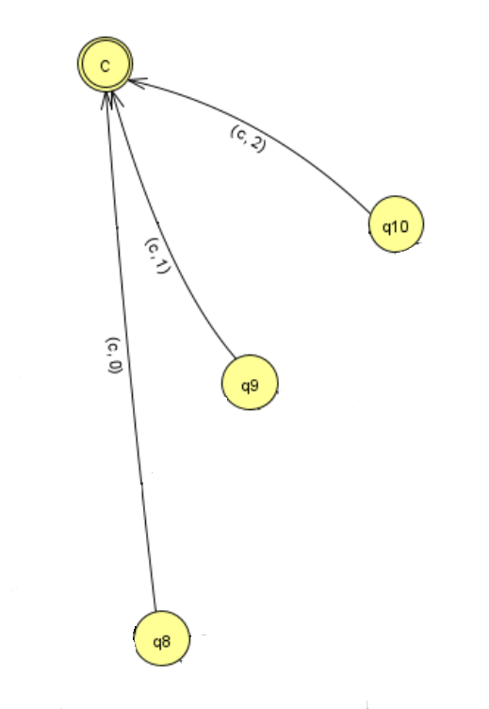
Troco
O troco demonstrado no autômato é
representado pela “valor de entrada + valor do troco”,
como no exemplo ao lado.

Slide 7
Código do Programa

